Slide 1
每周汇报
杨攀原 7月5日

Slide 2
所做工作
数据集收集
互评结合游戏化
互评中的异常检测

Slide 3
数据集收集
论文：
Peer Assessment Dataset-Journal of Learning Analytics-2016

Slide 4
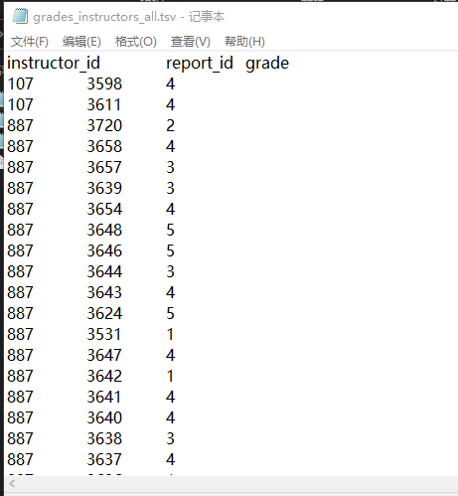
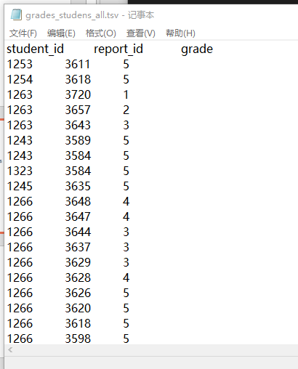
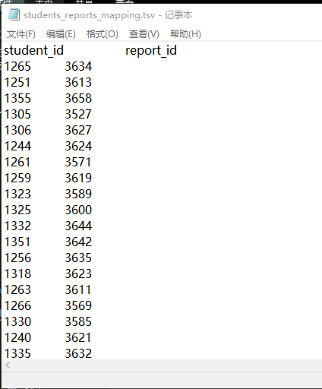
数据集收集
240
1106
60

Slide 5
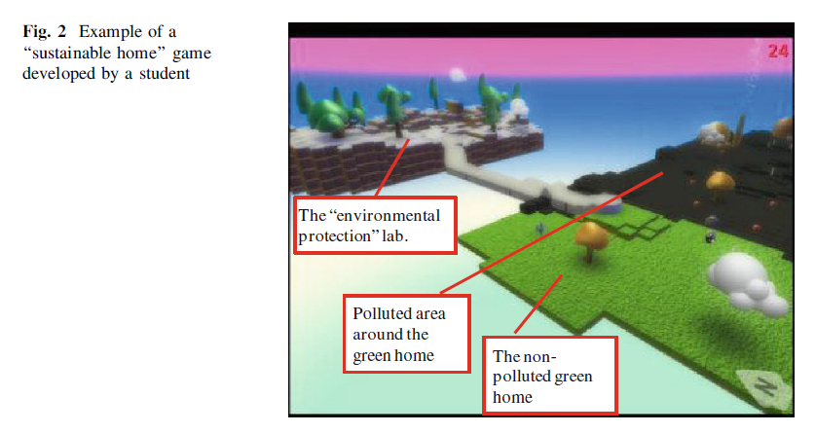
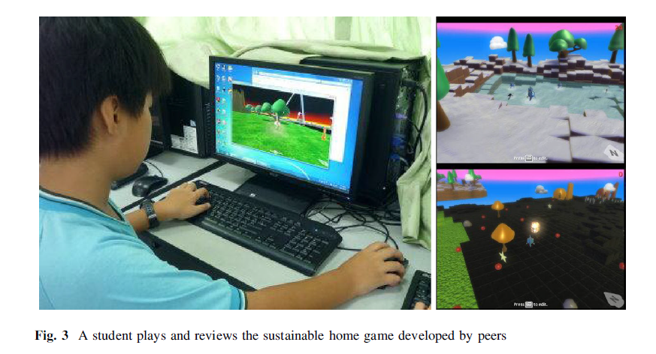
互评结合游戏化
Improving learning achievements, motivations and problem-solving skills through a peer assessment-based game development approach-2014-ETRD

Slide 6
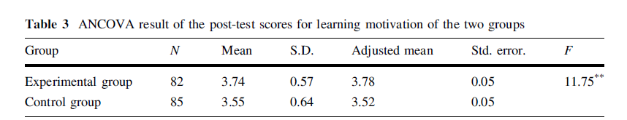
互评结合游戏化
Improving learning achievements, motivations and problem-solving skills through a peer assessment-based game development approach-2014-ETRD

Slide 7
互评结合游戏化
2. Incentivizing Peer Grading in MOOCS: an Audit Game Approach
教师宣布花费时间t在随机评估学生评价的作业上，如果学生评分正确，学生获得奖励。
学生可以分配时间在作业和互评两个工作上，哪个工作分配的时间越多，哪个工作的效果就越好。

Slide 8
互评中的异常检测
A Human-Machine Hybrid Peer Grading Framework for SPOCs-EDM-2019
Human-Machine Hybrid Peer Grading in SPOCs YONG HAN-IEEEACCESS-2018

Slide 9
介绍
MOOCs和SPOCs
大规模公开在线课程(MOOC)和小型私人在线课程(SPOC)
SPOC的学生可能来自同一个教室，彼此认识，而MOOC的参与者往往分布在世界各地。

Slide 10

提出的问题
指出现有的PG模型中，没有考虑对评价分数进行异常处理，这些有问题的评分影响到了整体概率模型的分布。
$$\hat{s}$$

Slide 11
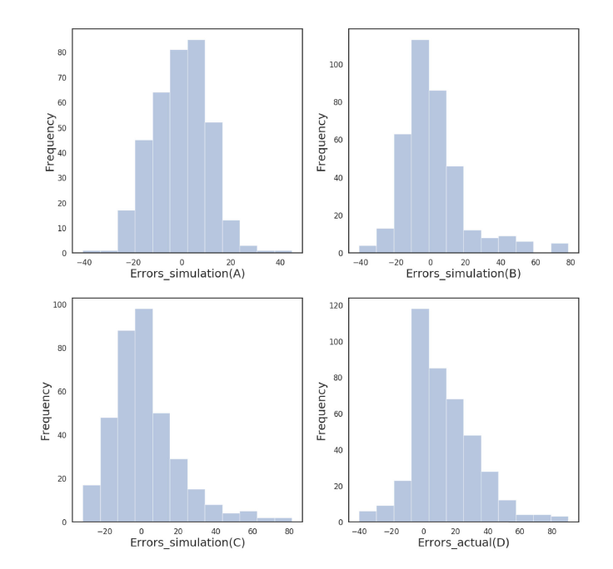
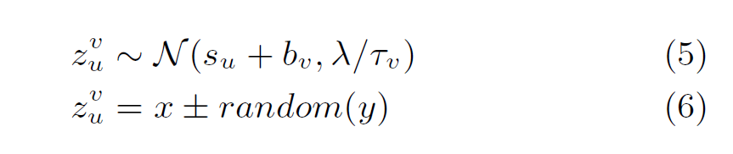
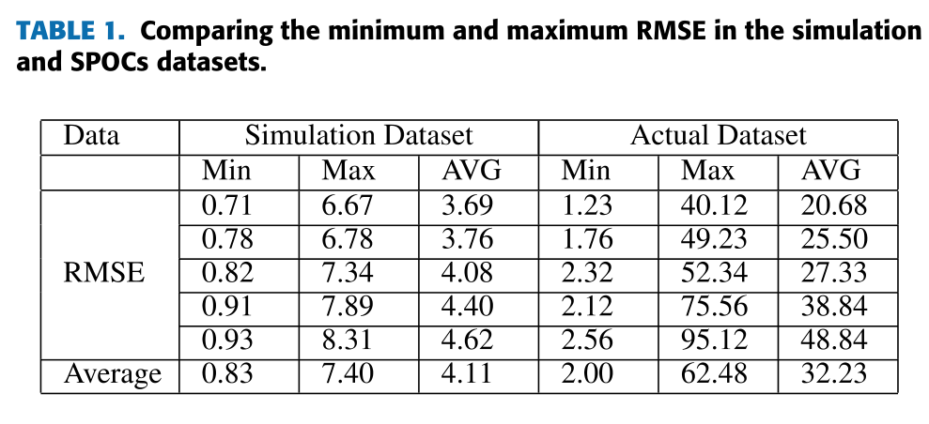
证明PG模型受到了影响

Slide 12
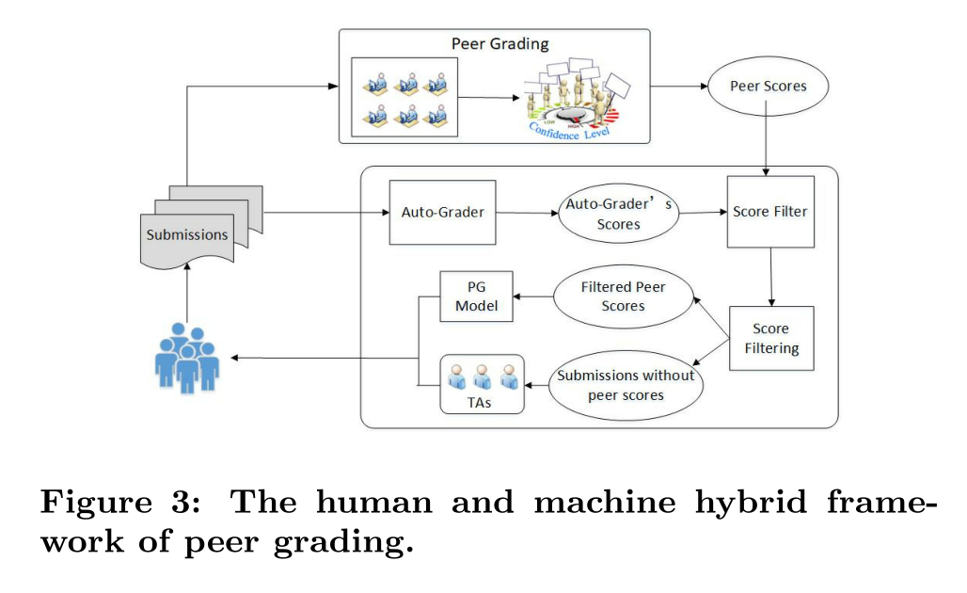
评分框架

Slide 13
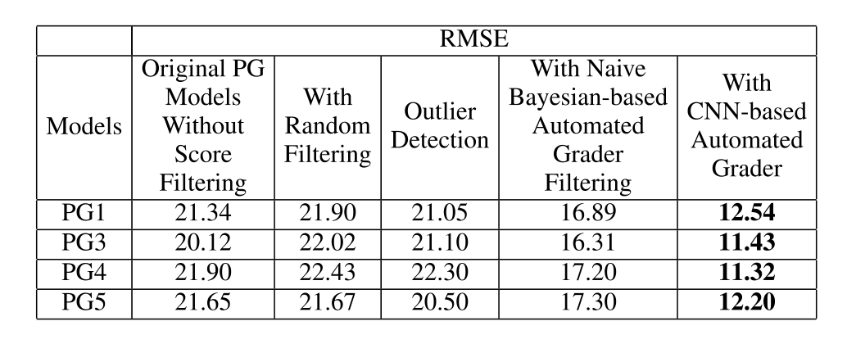
实验对比

